Slide 1
Παρουσίαση Βιβλίου
Φώτια Θρασυβούλου
Δ3

Slide 2

Τίτλος: Σκουπιδιστάν
Συγραφέας: Κώστας Μάγος
Περιγραφή εξώφυλλου: Δύο σκουπιδοτενεκέδες με δόντια και μάτια, ένας κόκκινος και ένας πράσινος, οι οποίοι θέλουν να φάνε τον βασιλιά.

Slide 3
Πρόσωπα του βιβλίου
Ο Βασιλιάς, ο οποίος έψαχνε τη λύση για τα σκουπίδια γι’αυτό και ήταν προβληματισμένος.
Οι κάτοικοι του Σκουπιδιστάν που και αυτοί ήταν προβληματισμένοι.
Οι Συμβουλάτορες που έψαχναν τη λύση για τα σκουπίδια.
Ο Φυσήσοφος, ένας σοφός γέροντας.
Τα χαρούμενα παιδιά.

Slide 4
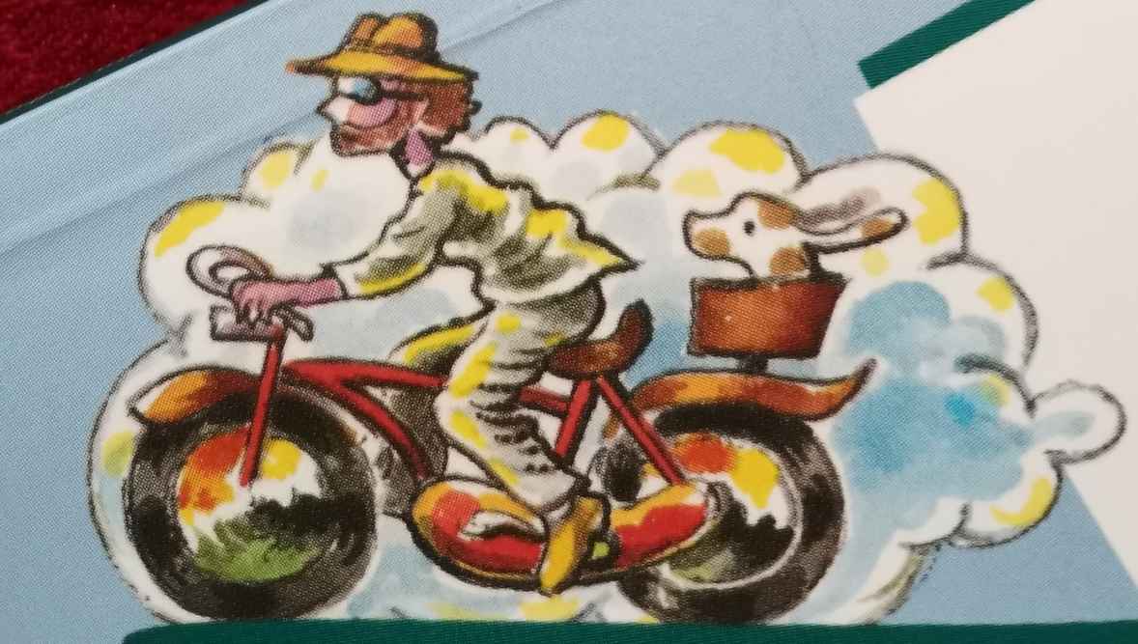
Αγαπημένος ήρωας
Θα ήθελα να κάνω παρέα με τον Φυσήσοφο γιατί ήταν ένας σοφός γέροντας και μιλούσε με γρύφους και αινίγματα.

Slide 5
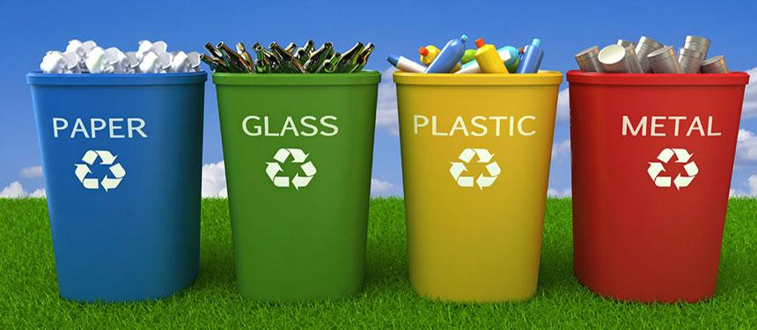
Προτείνω αυτό το βιβλίο
Γιατί μιλά για την ανακύκλωση και πόσο χρήσιμη είναι.

Slide 6
Λίγα λόγια για την υπόθεση
Το Σκουπιδιστάν ήταν μια πόλη με πολλά σκουπίδια. Ο βασιλιάς δεν εύρισκε λύση για τα σκουπίδια και γι’ αυτό ήταν πολύ προβληματισμένος. Έτσι κάλεσε τους συμβουλάτορές του. Αυτοί του είπαν να ρωτήσει τον Φυσήσοφο, ένα σοφό γέροντα. Ο Φυσήσοφο τους είπε 3 αινίγματα. Ο βασιλιάς έφυγε θυμωμένος αφού δεν βρήκε τη λύση στα αινίγματα. Το άλλο πρωί ο βασιλιάς είδε τα παιδιά και τα ρώτησε τα 3 αινίγματα, αυτά του είπαν με μια φωνή «ΑΝΑΚΥΚΛΩΣΗ». Ο βασιλιάς από εκείνη τη μέρα αγόρασε πράσινους και μπλε κάδους ανακύκλωσης. Έτσι το Σκουπιδιστάν το έλεγαν ΟΥΤΕΝΑΣΚΟΥΠΙΔΙΚΑΝ.
Ούτ’-ένα-σκουπίδι-καν

Slide 7
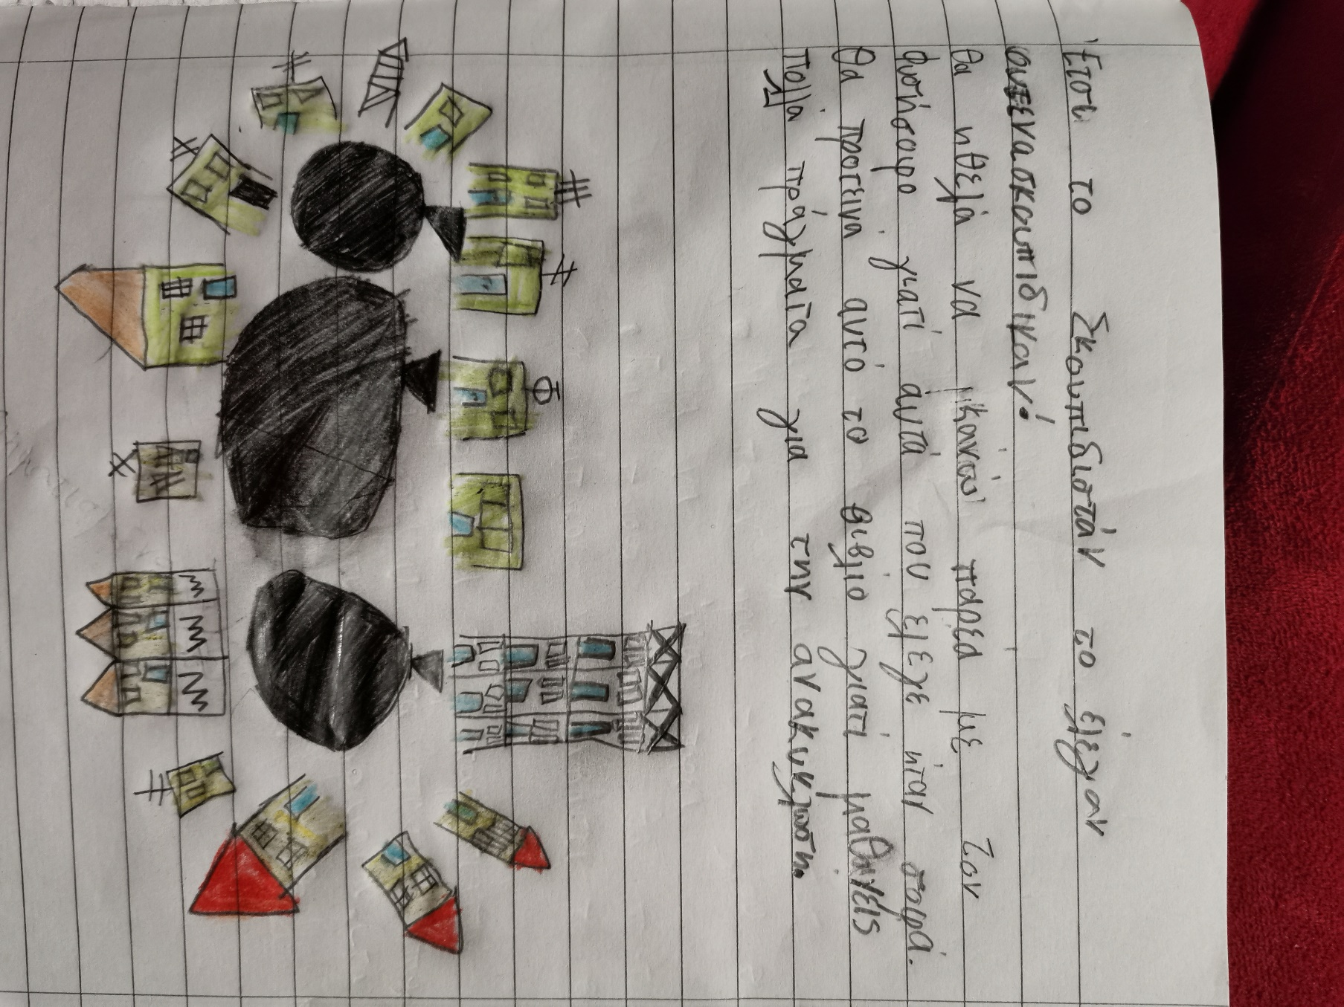
Ευχαριστώ πολύ για την προσοχή σας!

